Slide 1
PROTOKOL VE SOSYAL DAVRANIŞ KURALLARI EĞİTİMİ
Spor Bilimleri Fakültesi, Spor Yöneticiliği

Slide 2
Sosyal Davranış Kuralları
Sosyal davranış kuralları, esas olarak yazılı olmayan, kişisel ilişkilerde uyulması beklenen görgü, terbiye, nezaket, zarafet, saygı ve hoşgörü gibi ilke ve kurallar bütünüdür.

Slide 3
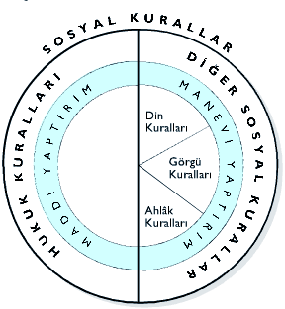
Sosyal Yaşamdaki Kurallar
Din Kuralları
Ahlak Kuralları
Sosyal Davranış (Görgü) Kuralları
Hukuk Kuralları

Slide 4
Sosyal davranış kurallarının zaman
içinde değişmeleri yeni akımlara uyum sağlamaları da söz konusudur. Ancak esasları daima geçerliğini korumaktadır.
Esas olan ise;
Saygı ve nezaket,
Onuru ve saygınlığı korumaktır.

Slide 5
Toplumun büyük çoğunluğunun benimsediği davranışları küçümseyen ve kasıtlı olarak uyumsuz davranışlar sergileyen kişiler bulundukları çevreden dışlanmaya mahkumdur.
Görgü ve nezaket kuralları sadece uygun olacağı düşünülen ortamlarda değil,
günlük hayatta sürekli olarak uygulandıkları taktirde doğal davranışlar olarak özümsenebilir.

Slide 6
Görgü
Toplumların tarihsel bir süreçte geliştirdikleri saygı ve incelik kurallarıdır.
Toplumsal davranışları kabul edilebilir sınırlar içine alır.
İnsanlarla olan ilişkilerinden nezaket ve görgüyü kaldıran, onun en büyük süsünü kaldırmış olur.
Çiçero

Slide 7
Terbiye; Kişilerin aile ve toplum içinde görgü kurallarına göre eğitilmeleri ve kurallara uyum göstermede alışkanlık oluşturmalarıdır.
Nezaket; Kişinin aldığı terbiye sonucu geleneklere uygun, ölçülü, hoşgörülü, saygılı, barışçı ve dürüst davranmasıdır.
Zarafet;Kişinin sosyal yaşamdaki tutum ve davranışlarıyla çevresinde bıraktığı hoş etkilidir.

Slide 8
Yaşam Alanlarımız ve Kurallar
ÖZEL ALAN
KAMUSAL (RESMİ) ALAN
SOSYAL ALAN
PROTOKOL KURALLARI
GÖRGÜ VE NEZAKET KURALLARI
Özel alan
Sosyal alan – görgü ve nezaket kuralları
Kamusal alan – protokol kuralları (resmi görgü kuralları)

Slide 9
Protokolün Anlamları
Tören düzeni (törensel kurallar)
Sıra düzeni (öncelik-sonralık )
Devletin ileri gelenleri ve önemli şahsiyetler
İleri gelenlere ayrılan önemli yer
Resmi saygı ve nezaket kuralları
Anlaşma belgesi (koalisyon protokolü, yardım protokolü vb.)
Protokol kurallarının amacı, bireysel, kurumsal ve ulusal onuru ve saygınlığı korumaktır.

Slide 10
Protokolde Önemli Kişiler
Konuklar
Yöneticiler
Kadınlar

Slide 11
Kamusal Yaşamdaki Resmi Alanlar
Makam odası
Makam arabası, resmi araba
Toplantı ve toplantı odası, tören ve tören alanı, resmi davet ve ziyafetlerin yapıldığı yerler (resmi etkinliğin gerçekleştiği alanlar)

Slide 12
Türkiye’de Protokol
Devlet Protokolü: Dışişleri Bakanlığı Protokol Genel Müdürlüğü (1927 tarih ve 4611 sayılı Bakanlar Kurulu Kararnamesi )
Askeri Protokol: Genelkurmay Başkanlığı ve Kuvvet
Komutanlıklarında görevli protokol subayları
Mülki Protokol: İçişleri Bakanlığı İller İdaresi Genel Müdürlüğü
Sivil Kamusal Protokol: Bakanlıklarda ve büyük kamu kuruluşlarında Protokol Müdürlüğü ya da Protokol Basın ve Halkla İlişkiler Müdürlüğü, diğer kuruluşlarda Dış İlişkiler Müdürlüğü ya da Özel Kalem Müdürlüğü

Slide 13
CUMHURBAŞKANLIĞINCA BELİRLENEN BAŞKENT PROTOKOL LİSTESİ
TBMM Başkanı
TSK Genelkurmay Başkanı
Ana Muhalefet Partisi Başkanı
Eski Cumhurbaşkanları
Anayasa Mahkemesi Başkanı
Yargıtay Birinci Başkanı
Danıştay Başkanı
Bakanlar Kurulu Üyeleri
Türk Silahlı Kuvvetleri Kuvvet Komutanları
Orgeneraller ve Oramiraller

Slide 14
CUMHURBAŞKANLIĞINCA BELİRLENEN BAŞKENT PROTOKOL LİSTESİ
YÖK Başkanı
TBMM Başkan Vekilleri
TBMM’de Grubu Bulunan Siyasi Partilerin Genel Başkanları
TBMM Kâtip Üyeleri ve İdare Amirleri
TBMM’de Temsil Edilen Siyasi Partilerin Genel Başkanları
TBMM Siyasi Partiler Grup Başkanları Ve Başkan Vekilleri
TBMM’de Grubu Bulunan Siyasi Partilerin Genel Başkan Yardımcıları
TBMM’de Grubu Bulunan Siyasi Partilerin Genel Sekreterleri
TBMM üyeleri
Sayıştay Başkanı

Slide 15
BAŞKENT DIŞINDAKİ İLLERDE TÖRENE GİRİŞ SIRASI (PROTOKOL SIRALAMA LİSTESİ)
TBMM üyeleri
Mahallin en büyük komutanı, general ve amiraller
Büyükşehir belediye başkanı, bakan yardımcısı, il belediye başkanı
Cumhuriyet başsavcısı, adli yargı adalet komisyonu başkanı, bölge adliye ve bölge idare mahkemesi başkanları, bölge adliye mahkemesi Cumhuriyet başsavcısı, idare ve vergi mahkemeleri başkanları, üniversite rektörleri, baro başkanı
Vali yardımcıları, kaymakamlar, il genel kolluğunun en üst amirleri, il genel meclisi başkanı ile ilçe belediye başkanları

Slide 16
BAŞKENT DIŞINDAKİ İLLERDE TÖRENE GİRİŞ SIRASI (PROTOKOL SIRALAMA LİSTESİ)
Rektör yardımcıları, fakülte dekanları, enstitü ve yüksekokul müdürleri
Genel ve özel bütçeli kuruluşların üst yöneticileri
Valilikçe belirlenecek sayıda silahlı kuvvetler mensupları
Hakimler, savcılar, noter odası başkanı
İktidar partisi, ana muhalefet partisi ve Türkiye Büyük Millet Meclisinde grubu bulunan diğer partilerin (alfabetik sıraya göre) il başkanları

Slide 17
SPOR PROTOKOLÜ

Slide 18
SPOR PROTOKOLÜ
Ulusal ve uluslararası düzeyde düzenlenen her türlü spor karşılaşmalarında, bunların sonunda düzenlenen törenlerde ya da buna bağlantılı olarak yapılan seminer, panel ve konferans gibi etkinliklerde sporcu, idareci, hakem, kulüp yöneticileri ve spor adamları tarafından uygulanan biçimsel ve törensel kurallar spor protokolünü oluşturmaktadır. Spor protokolü sadece kendi alanında yani spor müsabakalar ve buna bağlı olarak yapılan ödül törenlerinde uygulanmakta olup, spor protokolünde önde olan bir kişi il protokolünde hiç yer almayabilir. Ya da spor protokolünde çok önlerde yer alan birisi il protokolünde çok gerilerde yer alabilir.

Slide 19
SPOR PROTOKOLÜ
Türkiye’de spor müsabakalarında uygulanmak üzere ve protokol tribünlerine girecekleri belirlemek üzere Spordan Sorumlu Devlet Bakanlığı tarafından çıkartılan genelgelerle gerekli tedbirler alınmaktadır. 24.05.2010 tarih ve 778 sayılı genelge ekinde illere gönderilen listelerde her türlü spor müsabakalarında protokol tribünlerine girecekler belirlenmiştir.
Buna göre 3289 ve 5894 sayılı kanunlar kapsamında Gençlik ve Spor Genel Müdürlüğü, Spor Federasyonları ile Futbol Federasyonu tarafından yürütülen Profesyonel Futbol Müsabakalarında protokol tribününde yer alacakların listesi aşağıdaki gibidir:

Slide 20
A-Cumhurbaşkanlığınca Uygun Bulunan Başkent Protokolü Önde Gelim
Listesinin İlk 36 Sırasında Yer Alan:
TBMM Başkanı, Başbakan, Genelkurmay Başkanı, Ana Muhalefet Partisi Genel Başkanı, Eski Cumhurbaşkanları, Anayasa Mahkemesi Başkanı, Yargıtay Birinci Başkanı, Danıştay Başkanı, Bakanlar Kurulu Üyeleri, Kuvvet Komutanları, Orgeneraller ve Oramiraller, YÖK Başkanı, TBMM Başkan Vekilleri, TBMM’de Grubu Bulunan Siyasi Partilerin Genel Başkanları, TBMM Kâtip Üyeleri ve İdare Amirleri, TBMM’de Temsil Edilen Siyasi Partilerin Genel Başkanları, TBMM Siyasi Partiler Grup Başkanları Ve Başkan Vekilleri, TBMM’de Grubu Bulunan Siyasi Partilerin Genel Başkan Yardımcıları, TBMM’de Grubu Bulunan Siyasi Partilerin Genel Sekreterleri, TBMM üyeleri, Sayıştay Başkanı, Yargıtay Cumhuriyet Başsavcısı, Türkiye Barolar Birliği Başkanı, Danıştay Başsavcısı, Anayasa Mahkemesi Başkan Vekili, Uyuşmazlık Mahkemesi Başkanı, Anayasa Mahkemesi Üyeleri, Yargıtay Birinci Başkan Vekilleri, Danıştay Başkan Vekilleri, Hâkimler ve Savcılar Yüksek Kurulu Başkan Vekili, Yargıtay Cumhuriyet
Başsavcı Vekili, Yüksek Seçim Kurulu Başkanı, Yüksek Hakem Kurulu Başkanı, Cumhurbaşkanlığı Genel Sekreteri, TBMM Genel Sekreteri, Başbakanlık Müsteşarı ve Devlet Denetleme Kurulu Başkanı yer almaktadır.

Slide 21
B- Gençlik ve Spor Genel Müdürlüğü Spor Protokolünde Yer Alan:
Gençlik ve Spordan Sorumlu Bakan, Gençlik ve Spor Genel Müdürü, Türkiye Milli Olimpiyat ve Paralimpik Komite Başkanı, Gençlik ve Spor Genel Müdür Yardımcıları, Gençlik ve Spor Genel Müdürlüğü Merkez Danışma Kurulu Üyeleri, Gençlik ve Spor Genel Müdürlüğü Kurul ve Daire Başkanları, Özerk ve Özerk olmayan Federasyon Başkanları-Türkiye Futbol Federasyon Başkanı, Federasyon Yönetim Kurulu Üyeleri (Kendi Branşlarında), Önceki Federasyon Başkanları (Kendi Branşlarında), A Milli Takım Teknik Direktörleri (Kendi Branşlarında), A Milli Takım Teknik Antrenörleri (Kendi Branşlarında), Müsabakası olan Kulüplerin Başkanları (Kendi Branşlarında), Türkiye Amatör Spor Kulüpleri konfederasyonu (TASKK) Genel Başkanı, Amatör Spor Kulüpleri Federasyonu(ASKF) Başkanları (Sadece Başkan oldukları illerde), Müsabakası olan Kulüplerin yönetim kurulu üyeleri (Kendi Branşlarında), Gençlik ve spor hizmetlerine katkı ve destek veren kamu ve özel kurum, kuruluş yöneticileri (Kendi illerinde-bütün branşlarda), Üniversitelerin Beden Eğitimi ve Spor Yüksek Okulu Müdürleri(Kendi illerinde bütün branşlarda), Genel Müdürlükçe Protokol Tribününe giriş kartı verilenler (Kendi Branşlarında), Gençlik ve Spor Teşkilatında Genel Müdürlük, Genel Müdür Yardımcılığı, daire ve Kurul Başkanlığı yapanlar (Bütün illerde), İl Müdürlüğü yapanlar (il müdürlüğü yaptığı illerde), Ömür boyu serbest giriş kartı sahipleri yer almaktadır.

Slide 22
C- İl Spor Protokolünde Yer Alan:
Vali (Gençlik ve Spor İl Başkanı), Garnizon Komutanı, Belediye Başkanı (Büyükşehir olan illerde Büyükşehir Belediye Başkanı), Rektör, Cumhuriyet Başsavcısı, Adalet Komisyon Başkanı- Bölge İdare Mahkemesi Başkanı, Gençlik ve Spordan sorumlu Vali Yardımcısı, İl Jandarma Komutanı, İl Emniyet Müdürü, MİT Bölge Başkanı, Baro Başkanı, İlçesinde Müsabakası olan ilçe kaymakamı, Mecliste grubu bulunan partilerin il başkanları yer almaktadır.

Slide 23
SPOR PROTOKOLÜ
Her türlü spor müsabakasında başkent protokolünün ilk 36 sırasında yer alanlar, Gençlik ve Spor Genel Müdürlüğü Spor Protokolünde yer alanlar ile İl Spor Protokolünde yer alanlar önceden rezervasyon yaptırmaları halinde protokol tribününde kendilerine yer ayrılmaktadır. Yoksa müsabaka başlarken gelinmesi durumunda boş yer varsa ancak girebilirler. Yine Gençlik ve Spor Genel Müdürü, İlin Valisi, Garnizon Komutanı, Belediye Başkanı, Federasyon Başkanı, Müsabakası olan Kulüp Başkanları, A Milli Takım Teknik Direktörlerine (kendi branşlarında) ön sırada yer verilir. Yabancı misyon şeflerinden Ankara’da Büyükelçi, illerde konsoloslara yalnızca kendi ülkelerinin müsabakalarında önceden rezervasyon yaptırmaları halinde ön sırada yer verilir. Bunlar dışında protokol tribününün sayı kapasitesine göre Başkent Protokolü, Gençlik ve Spor Genel Müdürlüğü Protokolü ve İl Protokolünde bulunanlara sırasıyla yer verilir.

Slide 24
DIŞ GÖRÜNÜM, GİYİM VE DAVRANIŞLAR

Slide 25
Dış Görünümün Önemi
Dış görünüm kişinin başkaları üzerinde bıraktığı izlenimleri etkiler. Kişi hakkındaki ilk yargı dış görünüşüne bakarak verilir.

Slide 26
Kamusal Alanda Dış Görünümün Önemi
Kamusal alanlarda; kişi taşıdığı unvanı ve çalıştığı kurumu temsil eder.
Temsil, aynı zamanda kişinin imajıdır.

Slide 27
Dış Görünümün Unsurları
Giysi, ayakkabı ve aksesuar
Temizlik, koku ve makyaj
Yürüyüş, oturuş, kalkış
Jest ve mimikler
Ses tonu ve konuşma biçimi

Slide 28
İş Ortamında, Giyim Konusunda Dikkat Edilmesi Gereken Noktalar:
Vücut yapısına uygun, kusurları gizlerken, güzel yanları belirleyen renk, desen ve modeller
Yazın açık, kışın koyu renkler
Yaşa uygun giysiler
Sade ve küçük takılar
Temiz ve ütülü giysiler
Giysilere uygun kravat ve aksesuarlar
Ayakkabılar giysi ile uyumlu renklerde, daima temiz ve boyalı

Slide 29
İş Ortamında, Giyim Konusunda Dikkat Edilmesi Gereken Noktalar:
Yapılmaması gerekenler:
Modayı ve başkalarını körü körüne kopyalamak
Dar elbiseler, açık yakalı elbise ve bluzlar, aşırı kısa etekler giymek
Frapan aksesuarlar (yüzük, saat, kolye, vs -erkekler için) takmak
Çok yüksek topuklu ayakkabılar, hantal botlar, iddialı çizmeler giymek

Slide 30
Saç ve Vücut Bakımı
Temizlik
Bakım
Koku, makyaj
Gün içinde tazelenme

Slide 31
Yürüyüş, Oturuş, Kalkış
İyi yürümek aynı zamanda bir sanattır. Yürüyüş, oturuş, kalkış kişiliğin bir parçasıdır.
Kadın ve erkek birlikte yürürken dikkat edilmesi gereken bazı protokol kuralları:
  Günlük hayatta kadın erkeğin sağında yürümelidir. Erkek yönetici ise tersi geçerlidir.
  Kadınlar merdivenden çıkarken önde, inerken arkada olmalıdır. Erkek yönetici ise, her durumda kadın bir adım arkada olmalıdır.
  İş yerinde toplantı salonuna giderken ya da birlikte yapılan çalışmalar sırasındaki yürüyüşlerde yöneticilerin önüne geçilmemelidir.
  Yaş ve ünvan durumuna göre büyüklere öncelik tanınmalı, kadınlara yer ve yol verilmelidir.

Slide 32
Jest ve Mimikler
Anlatımın etkili olması için sıkça başvurulan, bazen de içgüdüsel olarak farkında olmadan yapılan, duygu ve davranışları belirleyen el, kol ve yüz ile yapılan hareketlere jest ve mimikler denir.
Jest ve mimikler konusunda dikkat edilmesi gereken noktalar:
Güler yüzlü olmak
Yapmacık jest ve mimiklerden kaçınmak
Aşırı el ve kol hareketleri yapmamak
Alay eder, küçümser tarzda jest ve mimikler, ya da sözcükler kullanmamak

Slide 33
Jest ve Mimikler
Kişiler üzerinde iyi bir izlenim bırakmak için:
Gülümseyin
Göz teması kurun
Sıkı tokalaşın
Kişinin ismini kullanın

Slide 34
Jest ve Mimikler
Dış görünümünüzle kendiniz hakkında sözcüklerin asla veremeyeceği mesajları verirsiniz!

Slide 35
TANIŞMA VE TANIŞTIRILMA

Slide 36
Tanışma ve Tanıştırılmanın Önemi
Toplumla ilişki kurma ve geliştirmenin ön koşuludur.
Amacı, ilk defa karşılaşan kişiler arasında yakınlık geliştirmek ve konuşmayı sürdürmelerine yardımcı olmaktır.
Tanıştıran kişinin rolü büyüktür.

Slide 37
Tanıştırma Sırası
Daima aşağıdan yukarıya doğru gerçekleşir:
Yeni gelenler mevcut kişilere
Astlar üstlerine
Küçükler büyüklere
Gençler yaşlılara
Erkekler kadınlara
Tek kişi topluluğa tanıştırılır.

Slide 38
Tanıştırma Sırası
Büyük elini uzatmadan küçük uzatmamalıdır.
Tanışılan kişi kadınsa onun el uzatması beklenmeli, uzatmıyorsa hafif bir baş hareketiyle selamlamakla yetinilmelidir.
Tanıştırılan kişilerin birbirlerine isimleriyle hitap ederek hatır sormaları nazik bir davranıştır. Büyükten önce hatır sorulmamalıdır.

Slide 39
Tanıştırma Sırası
Oturan erkek kiminle tanıştırılırsa tanıştırılsın hemen ayağa kalkar.
Kişi oturan bir topluluğa tanıştırılıyorsa topluluğun ayağa kalkması gerekmez.
Tanıştırmayı yapan kişi daima ayakta kalmalıdır.
Aileye tanıştırmalarda kişi önce anneye sonra babaya takdim edilir.
Tanıştırma sırasında isimlerde, unvan ve mevkilerde yanlışlık yapılması hoş karşılanmaz.

Slide 40
Tanıştırma Sırası
Tanışma ve tanıştırmada tanışan kişilerin karşılıklı olarak duygularını belirtmeleri gerekir. Kadınlar veya büyükler duydukları memnuniyeti, erkekler veya küçükler onurlandıklarını ifade ederler.
Tanışmadan sonra konuşmaya ilk başlayan daima kadın olmalıdır. Erkeklerde ise rütbe, makam, yaş veya sosyal durum olarak en büyük olan kişi konuşmayı açar.
Ayrılırken de tanışmaktan duyulan memnuniyetin belirtilmesi yerinde bir inceliktir.

Slide 41
HİTAPLAR VE SELAMLAŞMA

Slide 42
Hitaplarla İlgili Genel Kurallar
Günlük yaşamda başarıya ulaşmanın koşullarından biri kişilere sözlü ya da yazılı olarak nasıl hitap edileceğinin bilinmesidir.
Sosyal ortamlarda sözlü iletişimin başlamasında genel olarak kadının önceliği vardır.
İş ortamında söze normal olarak yaş, görev ve kültür açısından büyük olan kişi başlar, konuyu o seçer veya değiştirir.
Yeni tanışılan ya da arada samimiyet ilişkisi bulunmayan erkek ya da kadın herkese “siz” diye hitap edilmelidir.

Slide 43
Selamlaşma İle İlgili Kurallar
Selamlaşma bir iyi niyet, dostluk, saygı, sevgi, nezaket ve görgü bildirisidir.
Selamlaşma sözcükleri:
Günaydın
İyi günler
Merhaba
İyi akşamlar vb.
Karşılık selam verenin selamlaşma sözcüğüne göre yapılır.

Slide 44
Selamlaşma İle İlgili Kurallar
Karşılaşılan tanıdık kişi ile daima selamlaşılmalıdır.
Sık sık karşılaşan kişiler birbirlerini tanımasalar bile selamlaşmalıdırlar.
Yaşça ve makam olarak küçük olan büyüğe, ayakta olan oturana, araç içinde olan yürüyene, sayıca az olan grup çok olana, merdivenden inen,çıkana kapıdan çıkan girmekte olan kişiye daha önce selam vermelidir.
Selam verirken ses tonu karşıdakine göre ayarlanmalıdır.
Verilen selam mutlaka alınmalıdır.
Bekleme odasına girildiğinde beklemekte olan diğer kişiler selamlanmalıdır.
Toplulukta birkaç kişiyi selamlayıp, diğerlerini yok saymak yapılmaması gereken bir davranıştır.

Slide 45
KARŞILAMA VE UĞURLAMA

Slide 46
Resmi Karşılama ve Uğurlama Törenlerinde Uyulması Gereken Kurallar
Yabancı devlet ve hükümet adamlarının resmi ziyaretlerindeki veya ülkedeki üst düzey sivil ve askeri erkanın başka ülkelere gidiş ve gelişlerindeki karşılanma ve uğurlanmaları tören şeklinde yapılır.
Bu törenlerde bulunacak kişiler, ziyaretin ve karşılanacak ya da uğurlanacak kişinin hüviyetine göre saptanır.
Resmi ziyaretlerde devlet protokolü devreye girer. Yabancı devlet ve hükümet adamlarının resmi ziyaretlerindeki veya ülkedeki üst düzey sivil ve askeri erkanın başka ülkelere gidiş ve gelişlerindeki karşılanma ve uğurlanmaları tören şeklinde yapılır.

Slide 47
Resmi Karşılama ve Uğurlama Törenlerinde Uyulması Gereken Kurallar
Bu törenlerde bulunacak kişiler, ziyaretin ve karşılanacak ya da uğurlanacak kişinin hüviyetine göre saptanır.
Resmi ziyaretlerde devlet protokolü devreye girer.
Bu törenlerde genelde şeref kıtası bulunur.
Önce karşılama yapılır sonra şeref kıtası selamlanır; uğurlamada ise önce şeref kıtası selamlanır, sonra uğurlama yapılır.
Gerek karşılama ve gerekse uğurlamalardaki dizilme tören konuğunu sağda görecek şekilde yapılır.

Slide 48
Resmi Karşılama ve Uğurlama Törenlerinde Uyulması Gereken Kurallar
Cumhurbaşkanının resmi törenlere
teşriflerinde “Sayın Cumhurbaşkanı” diyerek yüksek sesle ya da mikrofonla anons yapılır.
Büyük salonlarda düzenlenen konferans ve sanatsal faaliyetlerde de Cumhurbaşkanının gelişi anons edilir. Cumhurbaşkanının gelişi resmi bir görev için değilse anons edilmeye gerek yoktur. Cumhurbaşkanının gelişi anons edilse de edilmese de salona girişi fark edildiğinde hazır bulunan kişiler devlete olan saygıyı göstermek nedeniyle ayağa kalkmalıdırlar.

Slide 49
Resmi Karşılama ve Uğurlama Törenlerinde Uyulması Gereken Kurallar
Resmi makamlarda üst düzey konuklar ve şeref konukları dış kapıda, eş düzey konuklar ise iç kapıda karşılanmalı ve uğurlanmalıdır.
Karşılama ve uğurlamada ilk hitap makam sahibi tarafından yapılmalıdır.

Slide 50
Yönetici Sekreterin Uyması Gereken Kurallar
Sekreter konuğu güler yüzle “hoş geldiniz” diyerek karşılamalı, biliyorsa adıyla hitap etmeli, bilmiyorsa kibarca adını sormalıdır.
Konuklarla hemen konuşamayacak kadar meşgulse, konuğu selamladıktan sonra yer göstermeli, özür dileyerek birazdan kendisiyle ilgileneceğini söylemelidir.
Konuğun ismi randevu defterinde yoksa durum kendisine nazik bir şekilde belirtilmeli, kibarca ziyaret nedeni sorulmalıdır.
Ziyaret nedeni sekreterin sonuçlandırabileceği bir konuysa yönetici rahatsız edilmemelidir.

Slide 51
Yönetici Sekreterin Uyması Gereken Kurallar
Yöneticiyi görmesi gereken konuklar için sekreter telefonla ya da yanına girerek konuk ve görüşme nedeni konusunda yöneticiyi bilgilendirmelidir.
Yönetici konuğu kabul edemeyecekse büyük bir özenle konuğu kırmadan geri çevirme nedeni açıklanmalı, mümkünse başka bir zaman dilimi için randevu verilmelidir.
Konuğun beklemesi gerekiyorsa oturacak yer gösterilmeli, eğer varsa dergi, gazete gibi zaman değerlendirici dökümanlar verilmelidir.
Görüşmesi sona eren konuklara iyi dileklerle uğurlanmalıdır.

Slide 52
MAKAMDA DAVRANIŞ KURALLARI VE ÜSTLERLE İLİŞKİLER

Slide 53
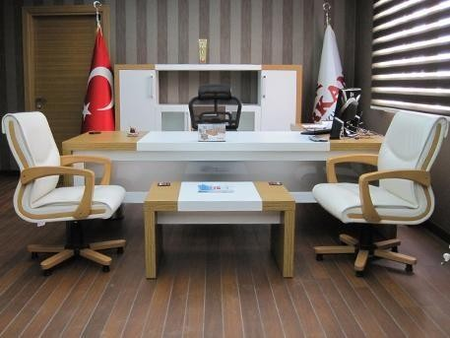
Makamda Davranış Kuralları ve Üstlerle İlişkiler
Resmi iş yaşamında protokol kurallarının uygulanması açısından en önemli mekan, yöneticilerin makam odalarıdır. Makam odası kurumun temsil edildiği yer ve otorite merkezidir.
Resmi iş yaşamında saygı ve itibar, kişiye değil makamadır. Bu nedenle makam odasında protokol kurallarına uyulması, makama olan saygının doğal bir
gereğidir.

Slide 54
Makamda Davranış Kuralları ve Üstlerle İlişkiler
Protokolde makam sahibinden önde gelen kişiler, makam sahibinin üstü ve eşiti olanlar, onur konukları bizzat yönetici tarafından özel kalem (sekreterlik) kapısından veya varsa protokol kapısından (sadece yöneticinin kullandığı kapı) makama alınırlar. Yöneticinin astları, kurum personeli, iş sahipleri, müşteriler ve özel ziyaretçiler ise protokol görevlisi ya da sekreter tarafından içeriye alınırlar.
Yöneticinin makamına kendinden üstte olan yöneticiler, yaş, mevki ya da unvan olarak kendinden büyük olan kişiler, önem verdiği konukları geldiğinde makam koltuğunda oturmamalı, kendisi de konuk koltuklarından birine geçmelidir.

Slide 55
Makamda Davranış Kuralları ve Üstlerle İlişkiler
Astları, kendinden yaş, mevki ya da unvan olarak küçük kişiler geldiğinde ise ayağa kalkarak selam vermeli ve oturmaları için yer göstermelidirler. İlke olarak bu kişiler önce oturtulmalı sonra konuşmaya başlanmalıdır. Konuklar ayakta tutulmamalıdır.
Makam sahibi yöneticinin izin, rapor, gezi, görev gibi geçici nedenlerle görevinden ayrılması ve yerine bir vekil bırakması durumunda, vekalet eden kişi bu süre içinde yöneticinin makamında oturmamalı, işlerin takibi için kendi makam odasını kullanmalıdır. Ancak resmi toplantı ve merasimlerde, onur konuklarının kabulünde kurumu temsil ettiği için vekalet ettiği makamda bulunmalıdır.

Slide 56
Makamda Davranış Kuralları ve Üstlerle İlişkiler
Astlara emir ve talimatlar daima makamda verilmeli, başka nedenlerle yanlarına gidildiğinde onlara karışılmamalı, emir verilmemelidir. Onların yanında daima izleyici ve dinleyici kalınmalı, sorunlar ise makamda halledilmelidir.
Makamda üstlerle görüşme ya da toplantı yapılırken, içeriye ast ve konuk kabul edilmemeli, acil ve zorunlu olmadıkça telefonla konuşulmamalıdır. Zorunluluk halinde izin istenmeli ve özür dilenmelidir.
Konuklara ikramda bulunulurken üstlerden yada hanımlardan başlayarak ne istedikleri nazik bir ifadeyle sorulmalı ve aynı sırayla servis yapılmalı, en son makam sahibine ikram yapılmalıdır (ikramı sekreter ya da makam sahibi yapabilir).

Slide 57
Astların Üstlerle Olan İlişkilerinde (Makamda) Dikkat Etmeleri Gereken Bazı Kurallar:
Makama girildiğinde, erkekler ceketlerinin önünü iliklemeli, üst izin vermeden oturulmamalı, gerekiyorsa izin istenmeli, asla bacak bacak üstüne atılmamalı, sigara içilmemelidir. İkram teklif edilirse kabul edilmeli ve teşekkür edilmelidir.
İş ortamında üstler odaya girdiğinde kadınlar da dahil olmak üzere ayağa kalkılmalıdır. Ancak özel ortamlarda bu şart yoktur, başla hafif bir selam vermek yeterli olacaktır.
Makamda yöneticinin işaret ettiği koltuğa oturulur, eğer yer gösterilmemişse makam masasının önünde sırtı duvara dönük olan koltuğa oturulmalıdır. Birden çok kişiyle odaya girildiyse, daha kıdemli olan kişi makam masasının önündeki koltuğa oturmalıdır.

Slide 58
Astların Üstlerle Olan İlişkilerinde (Makamda) Dikkat Etmeleri Gereken Bazı Kurallar:
Üstlerle konuşurken saygılı ve nazik ifadeler kullanılmalı, dinlerken gözlerinin içine bakarak ve başla hafif onay vererek dinlenmelidir. Üst hatır sorduğunda sadece teşekkür edilmeli, karşı hatır sorulmamalıdır.
Üstün sorduğu sorulara kısa, öz ve açık olarak yanıt verilmelidir.
Makam sahibi kişiler ve astlar özel ve sosyal yaşamlarında samimi dost ve arkadaş olabilirler, ancak makam odasında yönetici kurumu temsil etmektedir, bu nedenle saygı gösterilmeli ve protokol kurallarına uyulmalıdır. Özellikle üçüncü kişilerin yanında resmi olmak gereklidir.
Üst yöneticinin odasına girildiğinde içeride ondan daha yüksek pozisyonda birisi varsa, ondan izin almak gerekir. “İzin verirseniz, müdürüme bir şey arz etmek istiyorum”

Slide 59
Astların Üstlerle Olan İlişkilerinde (Makamda) Dikkat Etmeleri Gereken Bazı Kurallar:
Üst başkalarına herhangi bir konuda açıklama yaparken, kendisine sorulmadığı sürece ast müdahale etmemelidir. Üst yanlış ya da eksik bilgiler verse dahi düzeltme o anda yapılmamalıdır.
Üstlerin ricası bir emir olarak anlaşılmalıdır. Bazen amirler “şöyle yaparız, böyle yapalım, bir inceleyelim” gibi üstü kapalı ifadeler kullansalar bile bunlar emir ve istek olarak kabul edilerek gereği derhal yerine getirilmelidir.
Üstlerle yapılan toplantı bittikten sonra astların tekrar söz isteyerek fikirlerini söylemek istemeleri hoş karşılanmaz.
Makamda yönetici telefonla konuşurken dinlenilmediğini göstermek için başka yere bakmalı, başka şeyle meşgul olmalı görüşme çok özelse izin isteyerek dışarı çıkmalıdır.

Slide 60
Astların Üstlerle Olan İlişkilerinde (Makamda) Dikkat Etmeleri Gereken Bazı Kurallar:
Makam sahibi evrak imzalarken yazıyı okumaya çalışılmamalıdır.
Görüşme sonunda yöneticinin teşekkür etmesi gitmek gerektiği anlamına gelmektedir.
Girişte ve çıkışta yönetici el uzatmadıkça, toka için el uzatılmamalıdır.
Üstlerle yapılacak görüşme öncesinde sekreterle konuşarak uygun bir zaman için randevu alınmalıdır.
Zorunlu ve acil durumlar dışında, yönetici makamına gelir gelmez, dışarı çıkarken, makam odasında konuk veya toplantı varken içeri girilmemelidir.
Protokolde üstlerin yanında durma ya da oturma yeri onun soludur. Toplantıda, törende, otururken, sırada ayakta dururken veya yürürken ast daima üstün soluna geçer. Ancak üstün ortada olduğu durumlarda birinci ast üstün sağında, ikinci ast solunda olmak üzere yer almalıdır.

Slide 61
TELEFONDA PROTOKOL

Slide 62
Telefonda Protokol
Telefon sosyal yaşamda, iş ortamında, dostluk ilişkilerinde ve resmi ortamlarda özenle kullanılması gereken bir araçtır.
Sosyal yaşamda ve iş ortamında telefonda konuşurken uyulması gereken önemli bazı görgü ve protokol kuralları vardır.
Telefon görüşmelerinde telefon eden uygun bir selamlama sözcüğünden sonra önce kendi adını ve soyadını, sonra varsa ve gerekiyorsa ünvanını söylemelidir.
Daha sonra telefonda kiminle konuşulmak istendiği belirtilir.
Telefonda karşı tarafın numarası sorulmamalı, “orası neresi?” şeklinde ifadeler kesinlikle kullanılmamalıdır.

Slide 63
Telefonda Protokol
Aranan sahış telefona çıkmamış ise konuşulmak istenen kişinin aktarılması ya da çağrılması nazik bir dille rica edilir.
Telefonu açan kişi gerekiyorsa aranılan kişiye iletilmek üzere mesaj almalı; mesajı eksiksiz olarak ve zamanında ilgiliye iletmelidir.
Telefonu arayan kişi kapatmalıdır. Kapatmadan önce iyi dileklerini sunmalıdır.
Konuta veya eve saat 9.00’dan önce ve 22.00’den sonra telefon etmek doğru değildir. Acil durumlarda söze mutlaka özür dileyerek başlamak gerekir.

Slide 64
Telefonda Protokol
Sokakta veya sosyal bir ortamda cep telefonuyla yüksek sesle konuşmak saygısızlık olarak algılanır.
Sinema, konser, konferans gibi faaliyetlerde cep telefonları kapatılmalı ya da sessize alınmalıdır.
Bire bir insan ilişkisi her zaman telefon görüşmesinden önceliklidir. Sadece telefon çalıyor diye ona cevap vererek birlikte olunan kişiyi ikinci plana atmak saygısızlıktır.
Çalan açılması gereken acil bir telefon ise izin isteyerek bir kenara çekilmeli, birlikte olunan kişiyi ikinci tercih haline getirmemelidir.
Direkt telefon alıcısına doğru,öksürülmemeli, hapşırılmamalı, burun silinmemelidir.

Slide 65
Telefonda Protokol
Telefon hiçbir zaman “Alo” ya da “Efendim” sözcükleriyle açılmamalıdır.
Sekreter telefonu açtığı zaman uygun bir selamlama sözcüğü kullanmalı, daha sonra önce kendi kurumunu tanıtmalı sonra adını vermelidir.
“İyi günler, Sosyal Bilimler MYO, ben Zehra”
Telefonda “lütfen”, “teşekkür ederim”, “hemen aktarıyorum”, “yardımcı olabilir miyim?”, “biraz bekletebilir miyim”, “bekletmek zorunda kaldım özür dilerim” gibi nezaket ifade eden sözler kullanmaya özen gösterilmelidir.
Telefonda verilen yanıtlar ne bilgiyi iletmeyecek kadar kısa, ne de konuyu dağıtacak kadar uzun olmalıdır.

Slide 66
TOPLANTI PROTOKOLÜ

Slide 67
TOPLANTI PROTOKOLÜ
Toplantı, yönetsel yaşamda yöneltme, bilgilendirme, denetleme, iletişim, eşgüdüm, sorun çözme ve karar verme aracıdır. Bu nedenle yöneticilerin zamanlarının ortalama %20’si toplantılarda geçmektedir.
Bir yöneticinin ,yönetimde etkili ve verimli olabilmesi için toplantılarda uygulanan protokol kurallarını ,masa ve oturma düzenlerini ve toplantı yönetim tekniklerini iyi bilmesi ve bunları iyi uygulaması gereklidir.
Çünkü her toplantı yönetim işlevlerinin uygulandığı ve yöneticilik becerilerinin ortaya çıktığı yönetsel bir etkinliktir.

Slide 68
TOPLANTILARDA MASA DÜZENLERİ
Toplantılarda kullanılan U, yuvarlak, kare, dikdörtgen, köşegen ve hilal masa tiplerinin farklı anlamları, önemleri ve etkileri vardır.
U

Slide 69
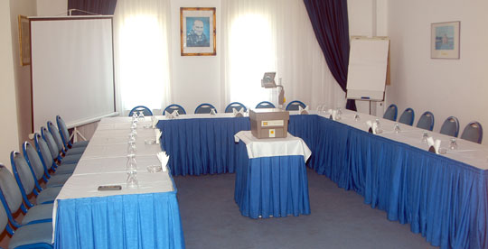
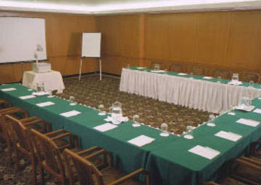
U Düzeni
Sıkça başvurulan ve uygulanan tek başkanlı toplantı düzenidir. Toplantıda etkinliği sağlama, yönetimi ve iletişimi kolaylaştırma acısından avantajları vardır.

Slide 70
2) T Düzeni
Bu tür toplantı düzeninde, toplantıya katılanlar konuşmacıyı rahat izler ve grup iletişimi de kolay olur. T düzeni, çok başkanlı ve eş başkanlı toplantılar için uygundur.

Slide 71
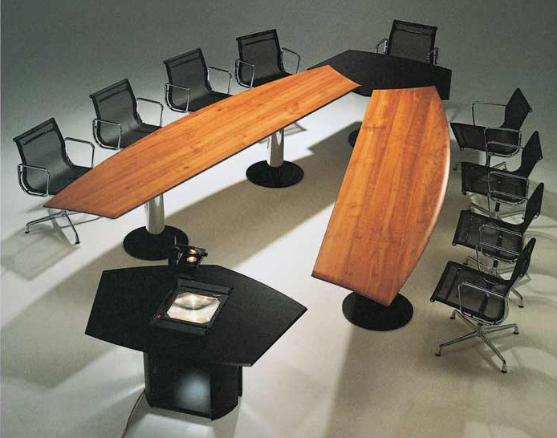
3) V Düzeni
Etkili bir toplantı düzenidir. Eş başkanlı toplantılar için uygulanabilir. V düzeni, iki taraflı imza törenleri için uygundur.

Slide 72
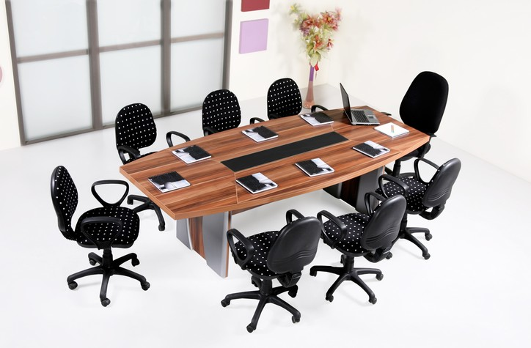
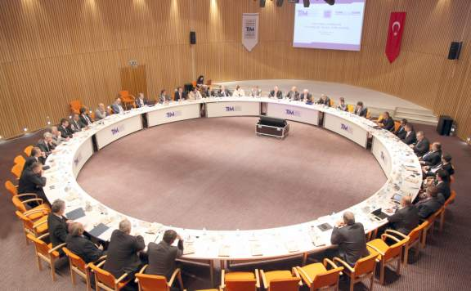
4) Oval veya Yuvarlak Düzen
Başkansız ya da eşit düzeydeki yetkililerin ve temsilcilerin katıldığı, tartışmaya açık demokratik bir toplantı düzenidir. Oval veya yuvarlak masa düzeninde otorite azalır; iletişim ve katılım artar.

Slide 73
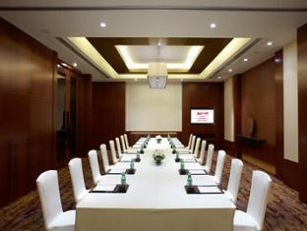
5) Dikdörtgen Düzen
7-11 kişilik, karar alma toplantıları için uygun bir masa ve toplantı düzenidir. Dikdörtgen masalar tek taraflı toplantılarda otoritenin egemen olduğu masalardır.

Slide 74
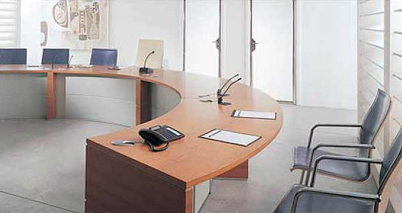
6) Köşegen veya Hilal Düzen
Toplantıda demokratik katılımı sağlamak için kullanılan etkin bir toplantı düzenidir.
Başkan köşegen düzenin bir köşesinde; hilal düzeninde ise hilalin açık ucunda yer alan tek masa da oturur. Köşegen ve hilal düzeninde katılımcılar, başkanın sağ ve solunda protokol sırasına göre otururlar.

Slide 75
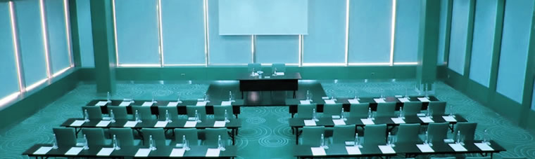
8) Konferans Düzeni
Çok sayıda kişinin katılacağı, bilgilendirme, yönlendirme, eğitme, emir verme amacıyla yapılan tek taraflı ve tek başkanlı toplantılar için uygundur. Yönetici önde, katılanlar toplu halde yöneticinin karşısında otururlar. Pasif bir toplantı düzenidir.

Slide 76
5) Dikdörtgen Düzen
7-11 kişilik, karar alma toplantıları için uygun bir masa ve toplantı düzenidir. Dikdörtgen masalar tek taraflı toplantılarda otoritenin egemen olduğu masalardır.

Slide 77
5) Dikdörtgen Düzen
7-11 kişilik, karar alma toplantıları için uygun bir masa ve toplantı düzenidir. Dikdörtgen masalar tek taraflı toplantılarda otoritenin egemen olduğu masalardır.

Slide 78
KAYNAKLAR
Altınöz, Mehmet – Tutar, Hasan – Bayraktar, Kadir (2005, 3.Baskı): “Protokol Bilgisi”, Nobel Yayınları, Ankara
Anonim: “Protokol - Protokol Nedir - Protokol Hakkında”, http://www.msxlabs.org/forum/x-sozluk/207320-protokol-protokol-nedir-protokolhakkinda. html, 08.04.2021
Anonim: “Görgü Kuralları”, http://www.turkkeyif.org/genel-kultur/55758-gorgukurallari. html, 08.04.2021
Anonim: “Toplum Kuralları Nedir”, http://www.msxlabs.org/forum/sorucevap/ 275104-toplum-kurallari-nedir.html, 08.08.2021
Anonim: “Ziyafet Nedir, Ziyafet Hakkında”, www.msxlabs.org/forum/xsozluk/ 237903-ziyafet-ziyafet-nedir-ziyafet-hakkinda.html, 08.04.2021
Aytürk, Nihat (2006, VCD): “İş Yaşamında ve Kamusal Alanda Protokol ve Sosyal Davranış Kuralları”, Film Ofisi-İştevizyon, İstanbul
Aytürk, Nihat (Şubat 2009, 5.Baskı): “Protokol Yönetimi, Kamusal Yaşamda Protokol Kuralları”, TODAİE Yayınları, Ankara
Genelge (2010): “Protokol Tribünleri” Gençlik ve Spor Genel Müdürlüğü, Tarih:24.05.2010, Genelge No: 778
Genelge (2010), “Protokol Tribünleri” Gençlik ve Spor Genel Müdürlüğü, Tarih:24.05.2010, Genelge No: 778

Slide 79
TEŞEKKÜRLER

